Slide 1


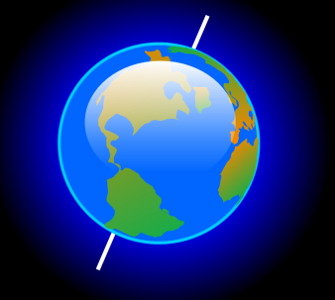
Minicurso
introdutório
Centro de Divulgação da Astronomia
Observatório Dietrich Schiel
André Luiz da Silva/
Jorge Hönel
Observatório Dietrich Schiel
/CDCC/USP
Estações do Ano
Notes:
Fonte da imagem: http://www.superbwallpapers.com/space/green-nebula-22094/

Slide 2
Apresentação do minicurso
Notes:
Fonte da imagem: http://www.superbwallpapers.com/space/green-nebula-22094/

Slide 3
Objetivo:
Aprofundar os conceitos relacionados com o ciclo das estações do ano, repassando os conceitos básicos vistos no curso de Introdução à Astronomia, abordando vários aspectos do fenômeno e buscando levar os alunos a uma compreensão abrangente, em especial da conexão entre as duas perspectivas: estações do ano observadas a partir da superfície terrestre e a partir do espaço.

Slide 4
Público-alvo:
interessados em geral com idade igual ou superior a 14 anos.

Slide 5
Duração e horário:
Quatro semanas
(02 a 30 de junho de 2016); ATENÇÃO: não haverá aula no dia 16 de junho (ponte de Corpus Christi)
Carga horária de 08 horas
Sempre às sextas-feiras, das 15h às 17h

Slide 6
Ministrantes
André Luiz da Silva, astrofísico
Jorge Hönel, físico ambos especialistas em laboratório do Observatório Dietrich Schiel – Setor de Astronomia do CDCC/USP

Slide 7
Certificado de participação:
Será concedido para os participantes que obtiverem 85% de presença (ou seja, precisa estar presente nas quatro aulas)

Slide 8
Programação do minicurso

Slide 9
02 de junho, aula 1:
Esfera Celeste, Pontos Cardeais, horizonte, medidas angulares no céu, Zênite, Nadir, Meridiano, almucântares, Equador Celeste e Eclíptica
Sistemas de Coordenadas: Altazimutal e Equatorial
Atividade prática com o software Stellarium

Slide 10
09 de junho, aula 2:
Repassada em elementos da Esfera Celeste
Solstícios e equinócios
O movimento aparente do Sol ao longo das estações
As constelações e as estações do ano

Slide 11
23 de junho, aula 3:
Ângulo de incidência da luz do Sol
Visão geocêntrica das estações
Visão heliocêntrica das estações

Slide 12
30 de junho, aula 4:
Miscelânea

